Slide 1

景德镇市巩固拓展脱贫成成果工作业务培训
农村危房改造政策解读
主讲人：景德镇市住房和城乡建设局 戴华娇

Slide 2


农村危房改造工作是保障农村低收入群体等重点对象基本住房安全的一项民生政策，是巩固拓展“三保障”中住房安全有保障的重要措施。

Slide 3
①
主要政策
②
乡村振兴考核要点
③
工作注意事项

Slide 4
一、主要政策
（一）实施范围
（二）实施对象
（三）农村危房等级鉴定
（四）农村危房改造方式与标准
（五）资金筹集与拨付

Slide 5
（一）实施范围
1、农村危房改造实施范围为农村地区；城市规划建成区范围内不予安排实施，风景名胜区要按照景区规划管理要求实施。
2、农村危房改造按照《江西省农村村民自建房管理办法》要求实施（2023年11月新规）。

Slide 6
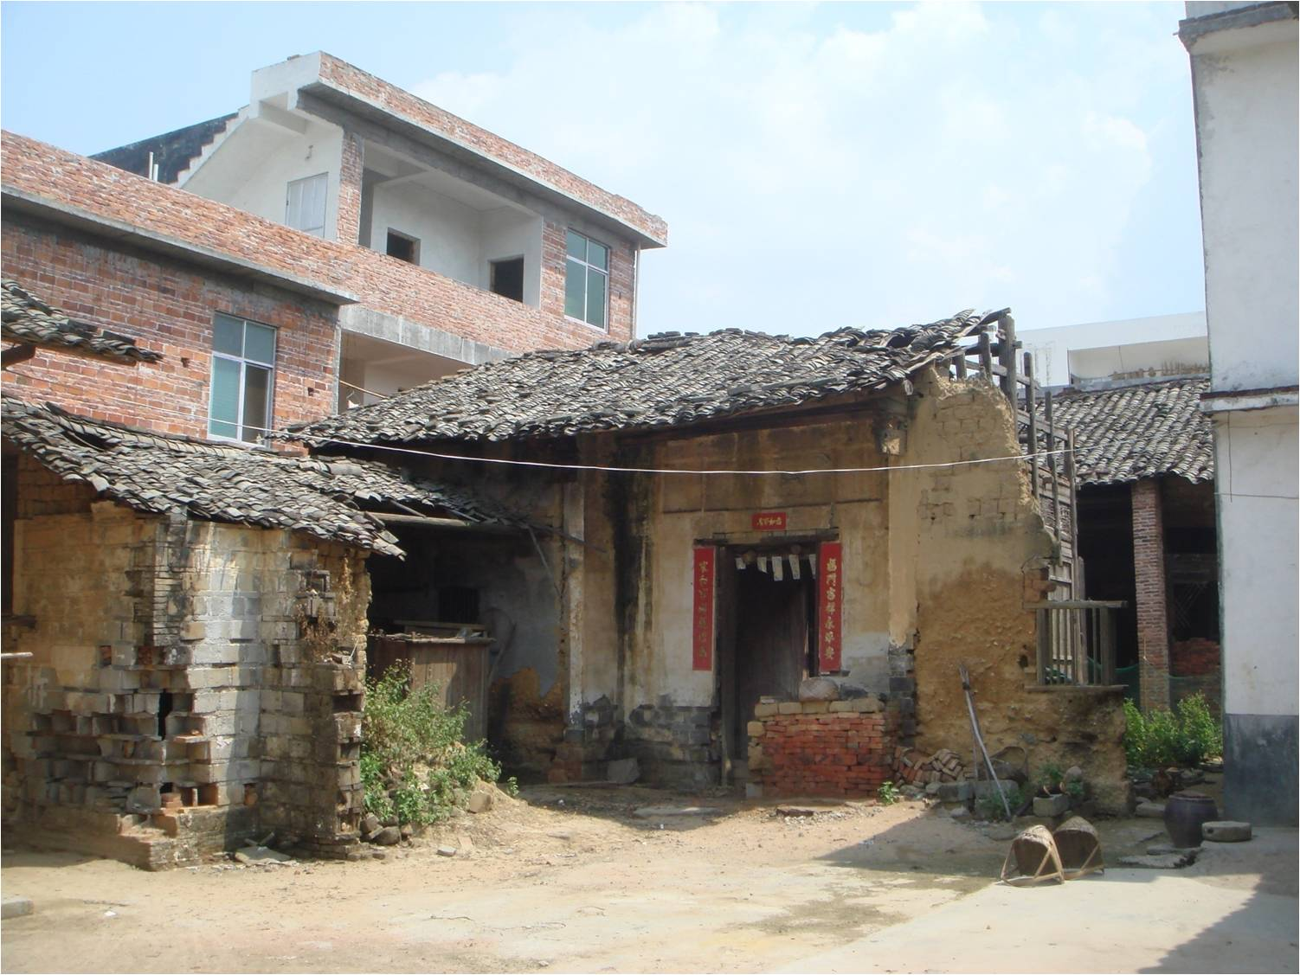
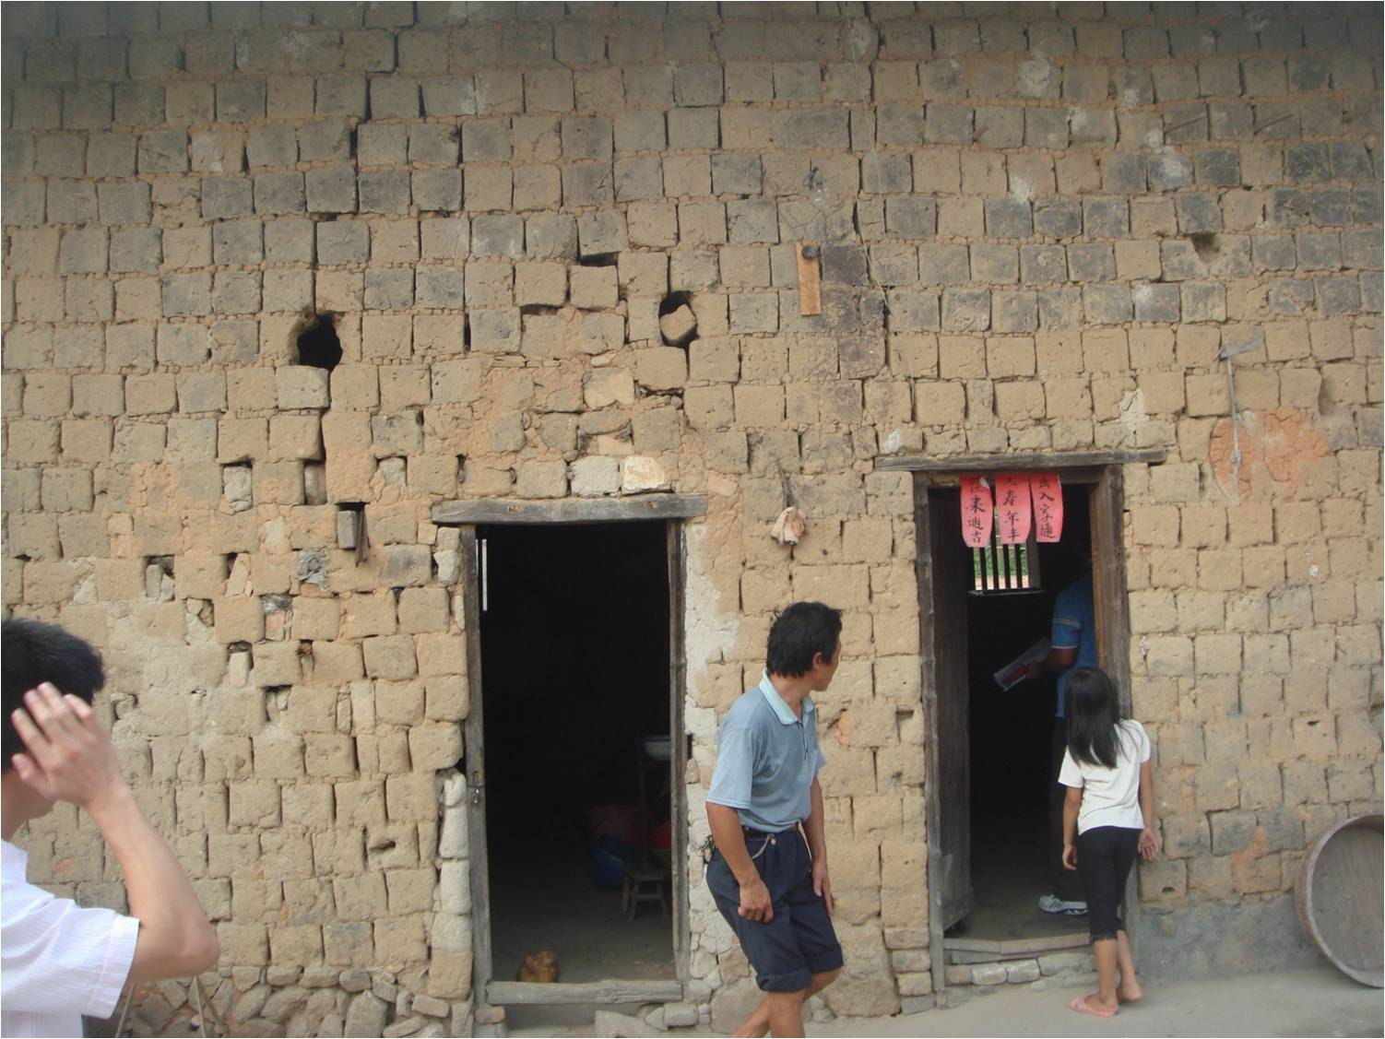
（二）实施对象
农村危房改造必须帮助住房最危险、经济最贫困农户解决最基本的安全住房。
补助对象必须是居住在C级或D级危房中或无房的低收入群体。

Slide 7
为巩固拓展脱贫攻坚成果，接续推进乡村振兴工作，2021年起，农村危房改造补助对象聚焦到六类人员：具体包括农村低保户、农村分散供养特困对象、农村低保边缘家庭和易返贫致贫户，以及因病因灾因意外事故等刚性支出较大或收入大幅缩减导致基本生活出现严重困难家庭等。为保障农村危房改造政策和农村住房救助政策的延续性，对农村低保边缘家庭和未享受过农村住房保障政策支持且依靠自身力量无法解决住房安全问题的其他脱贫户给予支持。

Slide 8
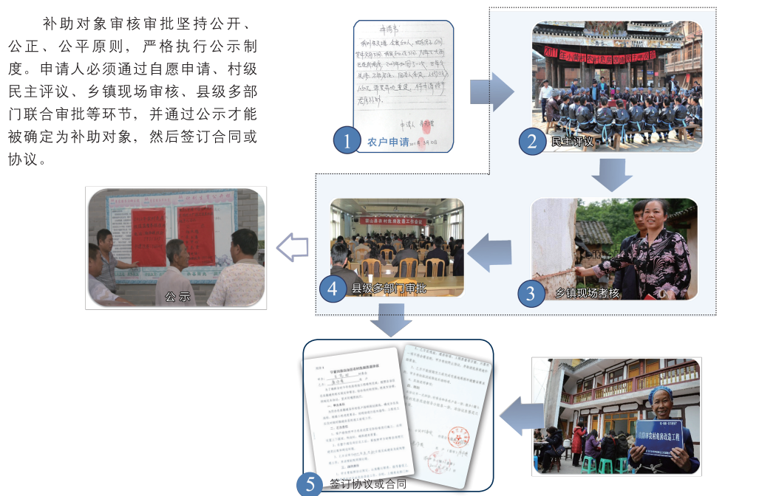
严格审核审批补助对象
补助对象审核审批坚持公开、公正、公平原则，严格执行公示制度。申请人必须通过自愿申请、村级民主评议、乡镇现场审核、县级多部门联合审批等环节，并通过公示才能被确定为补助对象，然后签订合同或协议。

Slide 9
村干部、财政供养人员可否列为补助对象？
只要申请人为低收群体“六类”对象身份，经鉴定为危房户或无房户，即可列为补助对象。
农户提出超政策要求、无改造意愿的，如何处理？
对提出超政策要求，做好政策解释；对于补助对象无改造意愿、自愿通过其他方式解决安居问题的，在履行确认改造意愿程序后可不纳入危房改造范围。但必须提醒其拆除或不再使用危房以确保安全。

Slide 10
（三）农村危房等级鉴定
根据国家和省级政策规定，农村危房鉴定由县级住建主管部门组织人员培训后即可鉴定。具体形式上，除了委托第三方机构鉴定外，也可安排建筑工程技术人员鉴定，以及将乡村基层干部组织技术培训后、对结构简单和安全情况明显的房屋进行认定。

Slide 11
依据《农村危险房屋鉴定技术导则（试行）》，对房屋各组成部分危险性进行鉴定，划分为4个等级：
A级：结构能满足正常使用要求，未发现危险点，房屋结构安全。
B级：结构基本满足正常使用要求，个别结构构件处于危险状态，但不影响主体结构安全，基本满足正常使用要求。
C级：部分承重结构不能满足正常使用要求，局部出现险情，构成局部危房。
D级：承重结构已不能满足正常使用要求，房屋整体出现险情，构成整幢危房

Slide 12
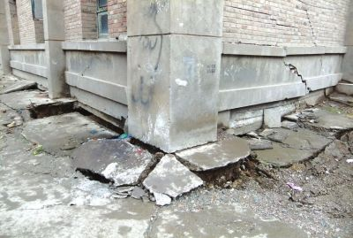
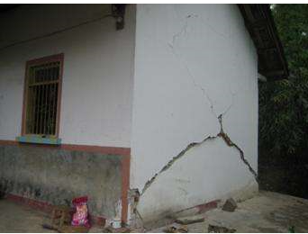
房屋出现以下情况，可直接评定为D级：
1、地基基础：地基基本失去稳定，基础出现局部或整体坍塌；
2、墙体：承重墙有明显歪闪、局部酥碎或倒塌；墙角处和纵、横墙交接处普遍松动和开裂；非承重墙、女儿墙局部倒塌或严重开裂；

Slide 13
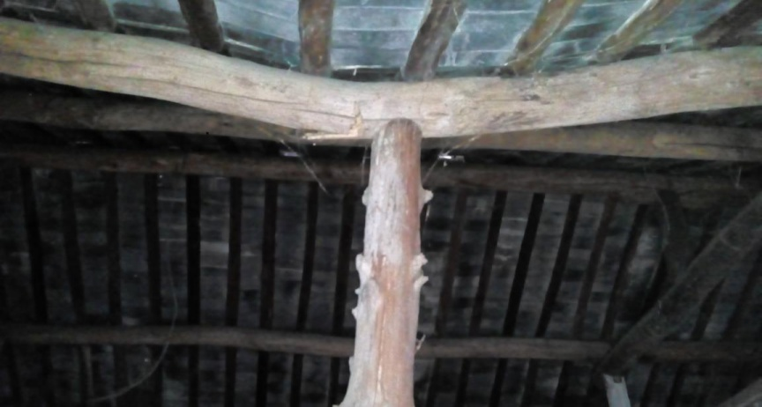
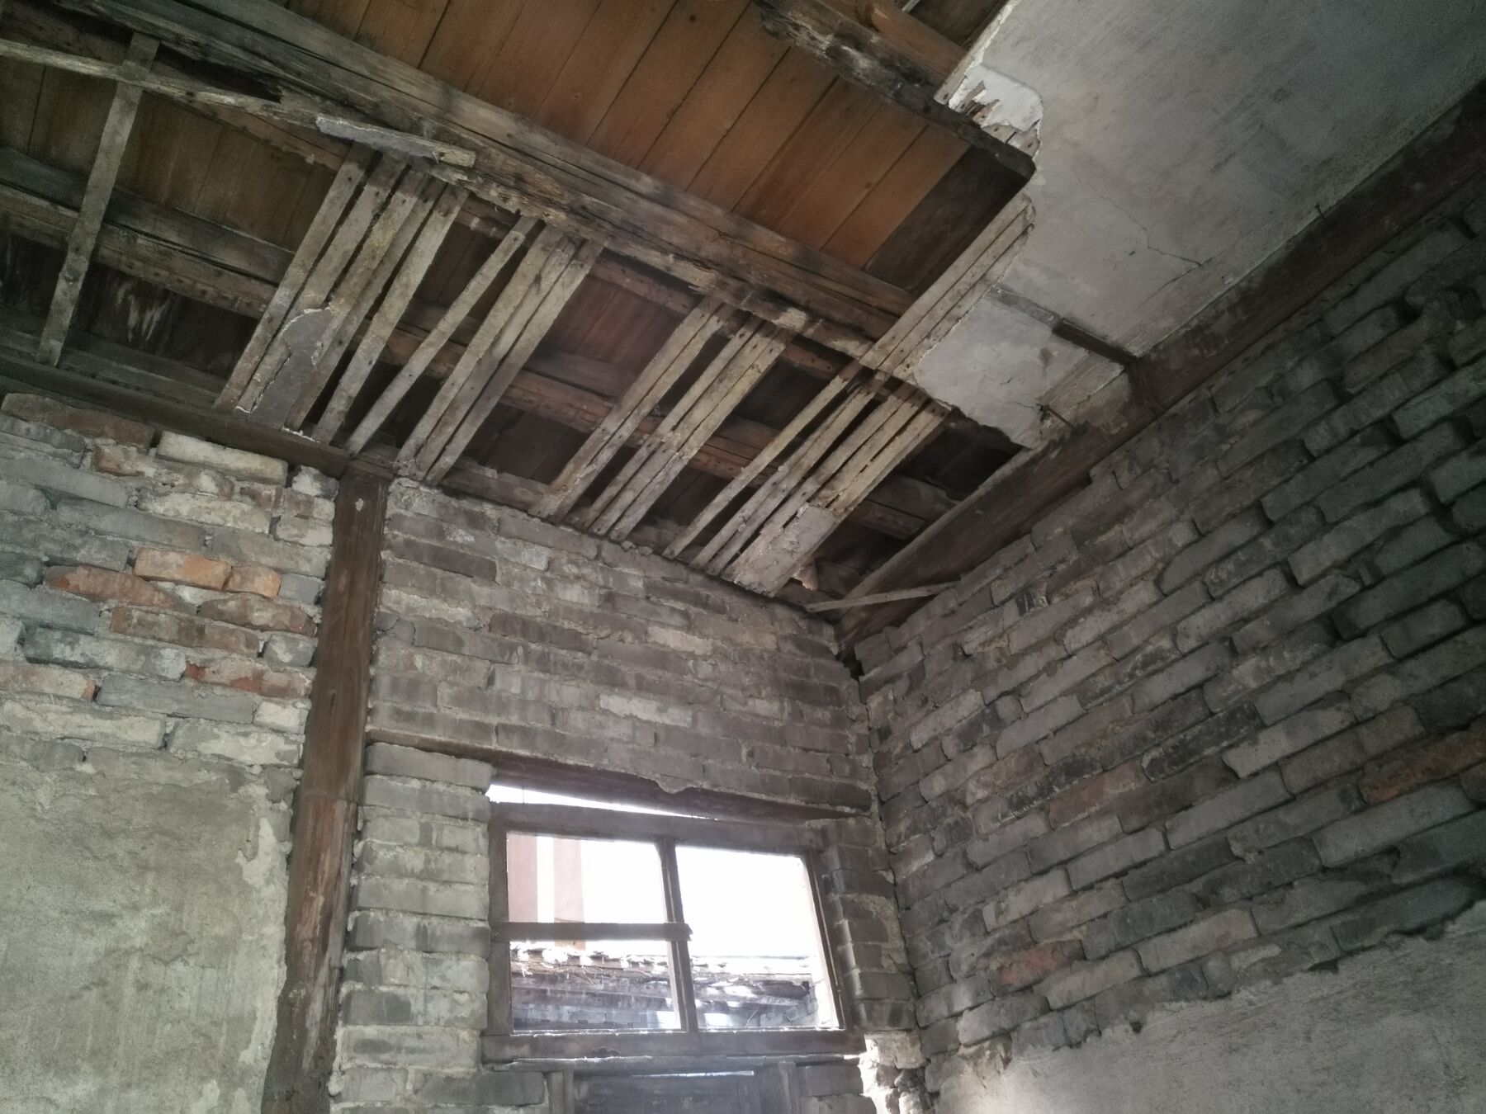
3、梁、柱：梁、柱节点破坏严重；梁、柱普遍开裂；梁、柱有明显变形和位移；部分柱基座滑移严重，有歪闪和局部倒塌；
4、楼、屋盖：楼、屋盖板普遍开裂，且部分严重开裂；楼、屋盖板与墙、梁搭接处有松动和严重裂缝，部分屋面板塌落；屋架歪闪，部分屋盖塌落。

Slide 14

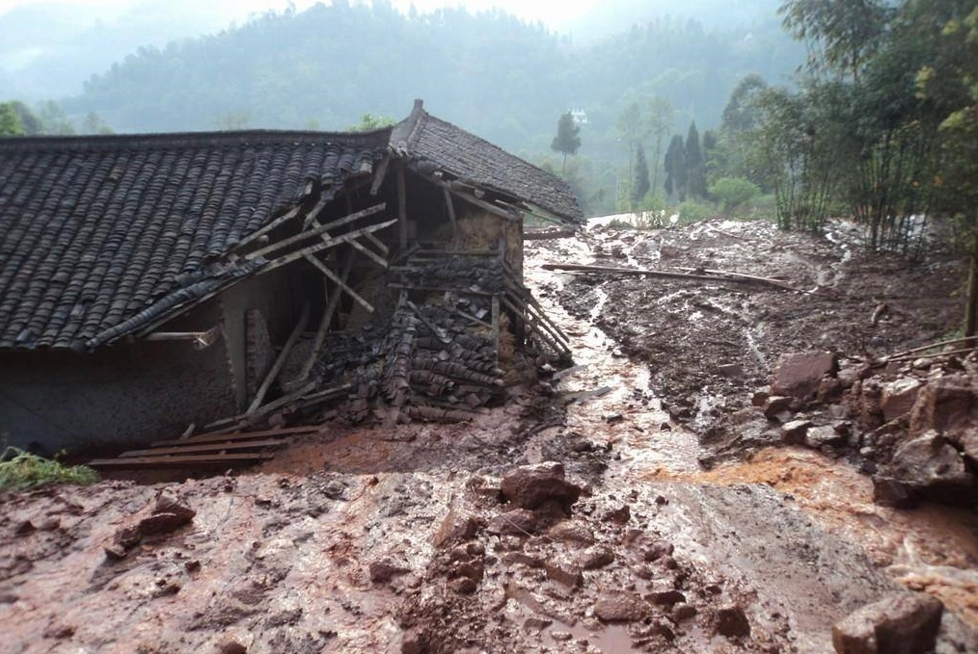
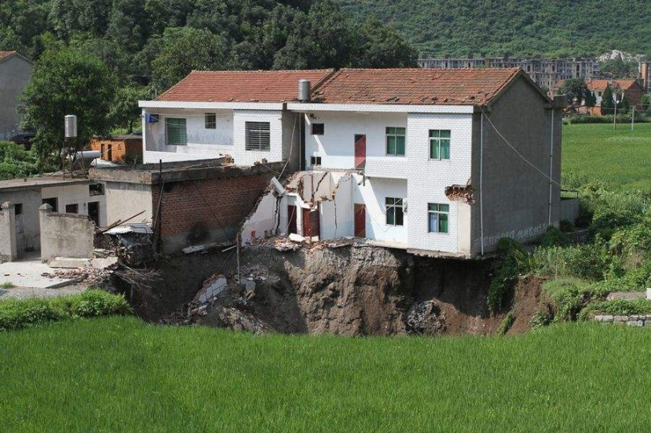
场地危险性
对建筑物有潜在威胁或直接危害的滑坡、地裂、地陷、泥石流、崩塌以及岩溶、土洞强烈发育地段。
暗坡边缘，浅层河道及暗埋的塘、浜、沟等场地。
已经有明显变形下陷趋势的采空区。

Slide 15
（四）农村危房改造方式与标准
A、改造方式
1、维修加固：针对C级危房，对其危险构件除险加固。
2、拆除重建：针对D级危房。有两个关键要求：
①就原址重建、就近建设和农户自建为主。
②异地建房的，要及时“拆旧还基”。
3、兜底解决住房安全问题：
对家庭自筹资金和劳动能力极弱的特困农户，政府和村集体应采取措施兜底解决安居问题。

Slide 16
兜底解决住房安全问题：
①提高补助标准。各县（市、区）在国家补助标准的基础上，制定最低建设（改造）标准，测算相应资金，安排县级财政予以补助保障。
②实施“交钥匙工程”。政府和村集体建设满足基本生活要求的房屋，达到可直接入住条件，提供特困农户居住。
③盘活利用乡村闲置公用房屋。对闲置公房进行修缮改造，达到结构安全和空间功能满足基本生活要求，提供给农户居住。

Slide 17
交钥匙工程：
“交钥匙工程”实施对象限定为无安全住房、无经济能力、无劳动能力的“三无”特困农户。“交钥匙工程” 建房面积要严格执行“1-2 人户不超过 40 平方米，3 人户不超过 50 平方米，3 人以上户不超过 60 平方米”要求，并合理安排功能分区和室内空间布局，满足基本生活需求。同时，不得“高标准”实施“交钥匙工程”，如使用财政资金添置家电、家具，否则不予验收。

Slide 18
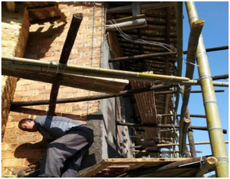
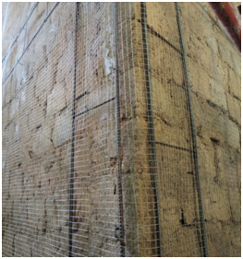
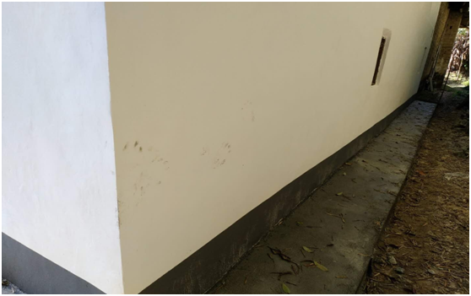
维修加固图组照片

Slide 19
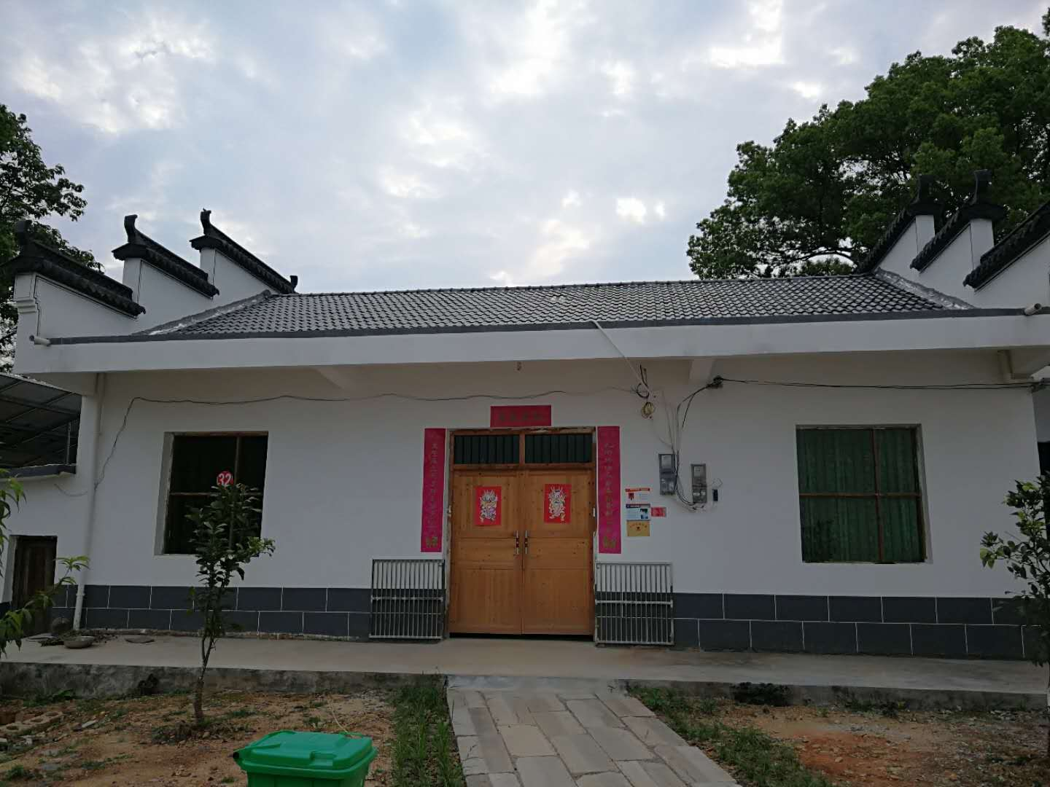
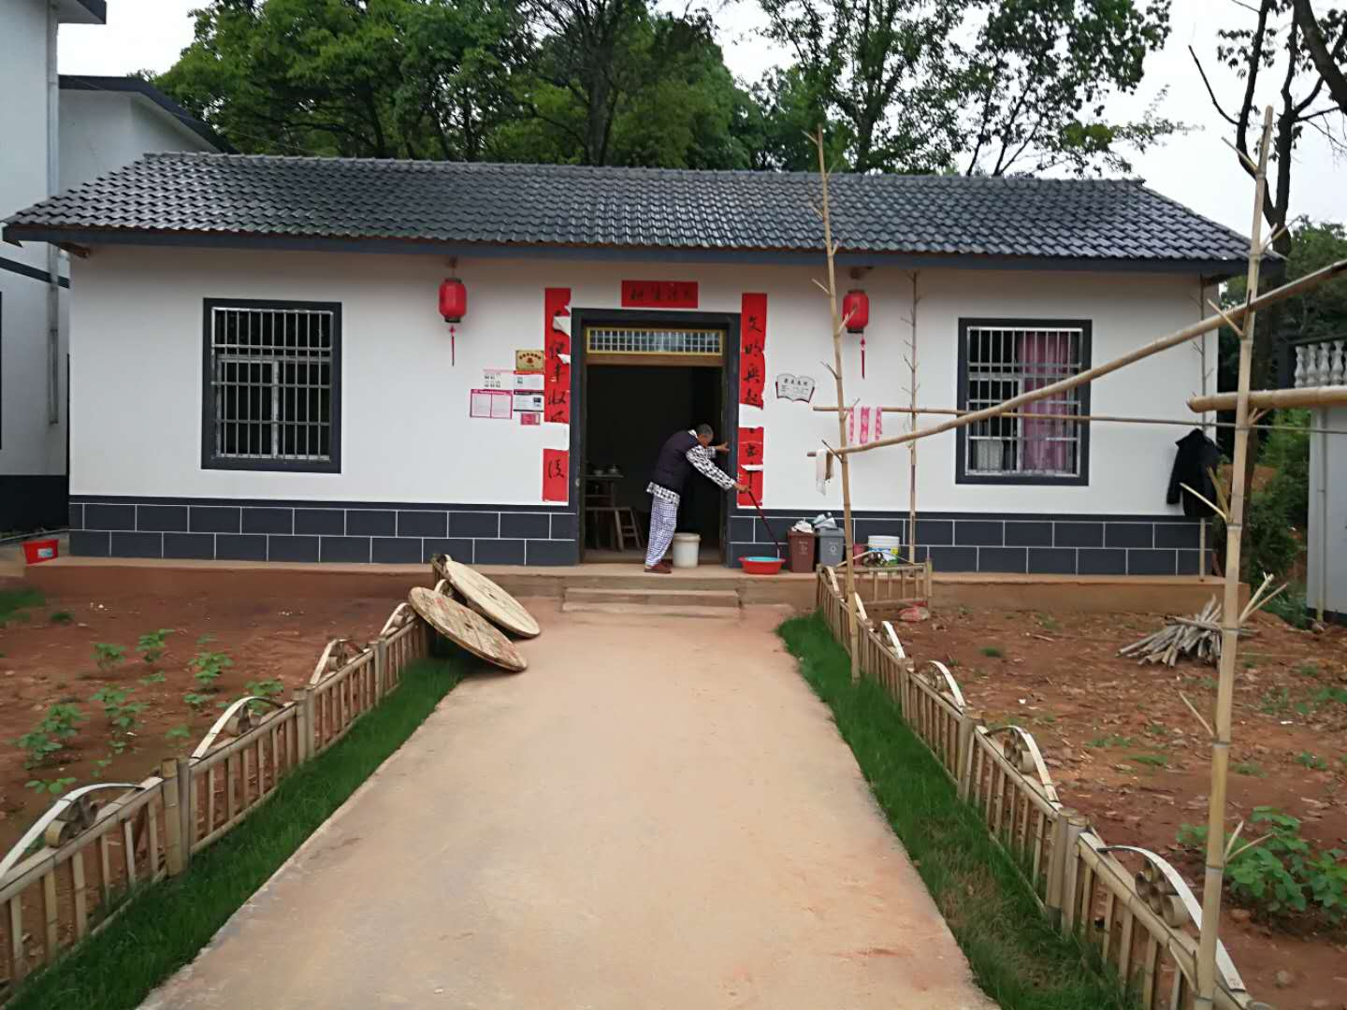
拆除重建图组照片

Slide 20
4、改造方式五不准：
不准用于购买城镇商品房；
不准用于购买小产权房；
不准以集中安置五保户等对象名义变相搞敬老院建设；
享受了城镇保障性安居工程政策的，不准再享受农村危房改造政策；
享受了移民搬迁政策的，不准再享受农村危房改造政策。

Slide 21
B、改造标准
A)、确保质量安全。
维修加固要对危险构件逐项除险加固、消除安全隐患，达到15年以上安全期限。
不得使用补助资金单独进行粉刷、装饰等与提升住房安全性无关的改造行为（如果外墙粉刷被认定有利于保护墙体结构安全，则可以）；
拆除重建房屋要实行过程监管和工程验收。

Slide 22
B)、严控建房面积
新规：从2023年起，对农村危房改造面积进行了放宽政策，按照《江西省实施〈中华人民共和国土地管理法〉办法》规定的用地面积标准和省人民政府规定的建筑面积、建筑层数执行，（占地面积不超120平方米，建房总面积不超350平方米，层高不超过3层。）

Slide 23
C)、确保使用功能要求
新建房屋要主体完工，门窗和水电安装到位，楼面、墙面平整，要有生活功能齐全且相对独立的空间，达到入住条件。

Slide 24
（五）资金筹集与拨付
1、资金筹集。
农村危房改造要充分发挥农户自主实施的主体作用，资金筹集以农户自筹为主，中央、省、县等各级财政给予适当补助。

Slide 25
2、补助标准
农村易返贫致贫户、农村分散供养特困人员、因病因灾因意外事故等刚性支出较大或收入大副缩减导致基本生活出现严重困难家庭、未享受过农村住房保障政策且依靠自身力量无法解决住房安全问题的其他脱贫户每户补助不低于2.2万元；农村低保户、低保边缘户每户补助不低于2万元。对农村低收入群体等重点对象具有残疾人身份的残疾人家庭，每户可在上述补助标准的基础上按不低于2000元标准增加安排补助资金。
维修加固房屋的，每户补助不低于5000元。传统村落、历史文化名镇名村和其他风貌管控重点区域的维修户，补助标准可根据当地实际酌情提高。

Slide 26
3、资金拨付。
具体由县住建部门将补助资金直接拨付到补助对象社保卡账户。
一是新建房屋的，补助资金拨付次数不得超过两次，一般开工后及时预拨50%，经验收合格后二十个工作日内，完成全部资金拨付到户；
二是维修加固房屋的，工程验收合格后一次性全部拨付到户。
三是实施“交钥匙”工程或代建（维修）的，补助资金由县住建部门拨付至协议指定的第三方账户。

Slide 27
二、乡村振兴考核要点
（一）农村低收入群体住房安全动态监测全覆盖
1、全市农村低收入群体全部纳入住房安全动态监测范围。
2、村、镇两级一月一摸排，相关情况报送至县级住建部门，季度报送至市住建局。
3、根据住建部要求，将住房安全情况及时录入农村危房改造信息系统。
4、摸排发现存在安全隐患的，及时处置。

Slide 28
（二）完成年初下达的农村危房改造任务
1、数量要求——今年，我市农村危房改造计划任务数为261户，其中昌江区12户，乐平市173户，浮梁县76户，需全部完成。
2、时间节点要求——按省住建厅的要求，列入年初年度危房改造任务的农户力争9月前全部完工。各乡（镇）要按此节点要求做好工程组织调度，确保任务按时完成。
3、质量要求——施工完成后需达到住房安全要求
4、进度及时上报
5、补助资金按时拨付到位
6、台账要求

Slide 29
三、工作注意事项
一是严控建房面积
（1）做好危房拆除重建审批监管指导
通过建房审批发证、过程监管、强化督导等举措，发动相关部门、乡村基层齐抓共管严控建房面积。
1、依法依规组织报建。
2、严格审批管控面积。
3、加强批后实施监管。

Slide 30
（2）根据家庭人口和经济等实际情况，引导农户量力而行，不得过度举债建房，加大贫困程度。
（3）结合技术下乡、农房建设试点等工作，做好面积达标、结构安全、功能使用、外形美观的农房图集推广，从设计源头引导控制建房体量。
要坚持乡村振兴尽力而行、量力而为的原则，既不能降低标准影响农房正常使用安全，也不能擅自拔高标准加重农户负担，对明显超标的要予以纠正，对未明显超标的注意保持政策稳定性、连续性。

Slide 31
二是加强质量安全监管
（1）明确责任。农户自建房屋的，由农户、施工队对房屋质量负主体责任。采用统建、代建方式的，由建设主体和建设单位对房屋质量负主体责任。
（2）加强监管。组织发动乡村基层干部，通过农房建设质量安全要点的简化培训，增强监管力量、提高监管水平，实行事前介入、事中监管、事后验收，做到全面覆盖，能及时发现问题、督促整改。工程完工、达到入住条件后，要及时组织工程验收。

Slide 32
三是注意历史文化保护
我市共有41个传统村落（含1个历史文化名镇，8个历史文化名村）。传统村落、历史文化名镇、名村和其他风貌管控重点区域内的维修户，特别是传统建筑、历史建筑，要注意符合建筑保护修缮要求，保留原有建筑风貌格局。

Slide 33
四是注意群腐问题整治
要切实落实工作主体责任，杜绝危房改造实施过程中出现对农户“吃、拿、卡、要”等微腐败情况发生的同时，加大对危改户的政策宣传，明确房子是拿来住的，不是邻里攀比的工具，更要提醒危改补助对象，豪华建房是和能否享受低保等政策相关联的。从源头上防止出现因举债建房而导致返贫的情况发生，确保我市农村低收人群体住房权益得到保障。

Slide 34
五是结合农村房屋安全隐患巡查，及时发现处置一般户住房安全问题，助力乡村振兴。

Slide 35
谢谢

